Slide 1


Slide 2
ХМАРА СЛІВ
ФРАНЦІЯ
ОФІЦІАНТКА
НЕЗДАРА
35
РОЗЛУЧЕННЯ БАТЬКІВ
ЖУРНАЛ «ELLE»
КАСИРКА
ВИСТАВКА РОБІТ
«ТИТАНІК»
СКРОМНІСТЬ
СИН І ДОНЬКА
ВЧИТЕЛЬКА

Slide 3

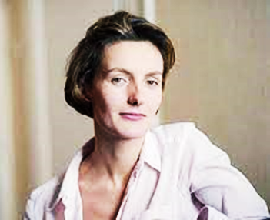
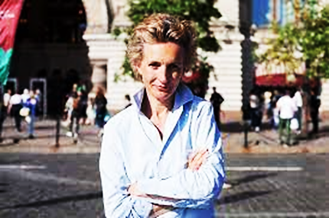
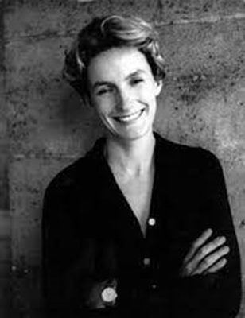
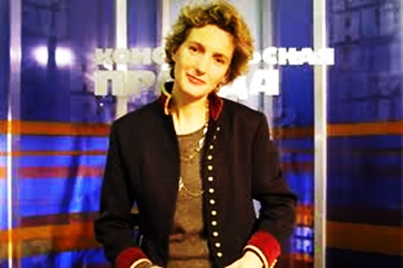
Анна Ґавальда –
– відома французька
журналістка,
письменниця

Slide 4
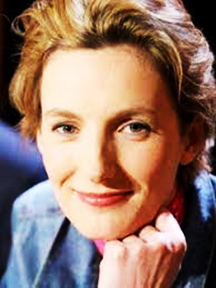
Книжки Анни Ґавальди дарують нам величезну віру в перемогу людяності. Вони не повчають, але дають відчуття того, що все в цьому складному світі влаштується і стане на свої місця.
Ліна Костенко

Slide 5

Повість «35 кіло надії»
Історія створення книги
Анна Ґавальда певний час працювала вчителькою французької мови. У неї був учень, який зовсім не хотів учитися. Спочатку вона ставилась до нього зневажливо. Та якось він приніс власноруч змайстровану модель корабля «Титанік». Гавальда попросила його принести до школи всі свої роботи і влаштувала велику виставку того хлопчика. І найгірший учень став найпопулярнішим.
Твір «35 кіло надії» письменниця присвятила дітям, яких у школі ніхто не помічає.

Slide 6


Slide 7
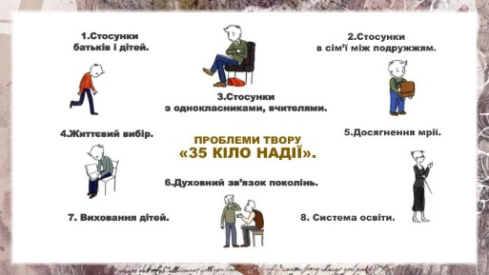

Slide 8
ЧОМУ?
ВИСНОВОК
ТЕЗА
?
Не шукайте легкого шляху – його просто немає
ДОКАЗИ-?

Slide 9
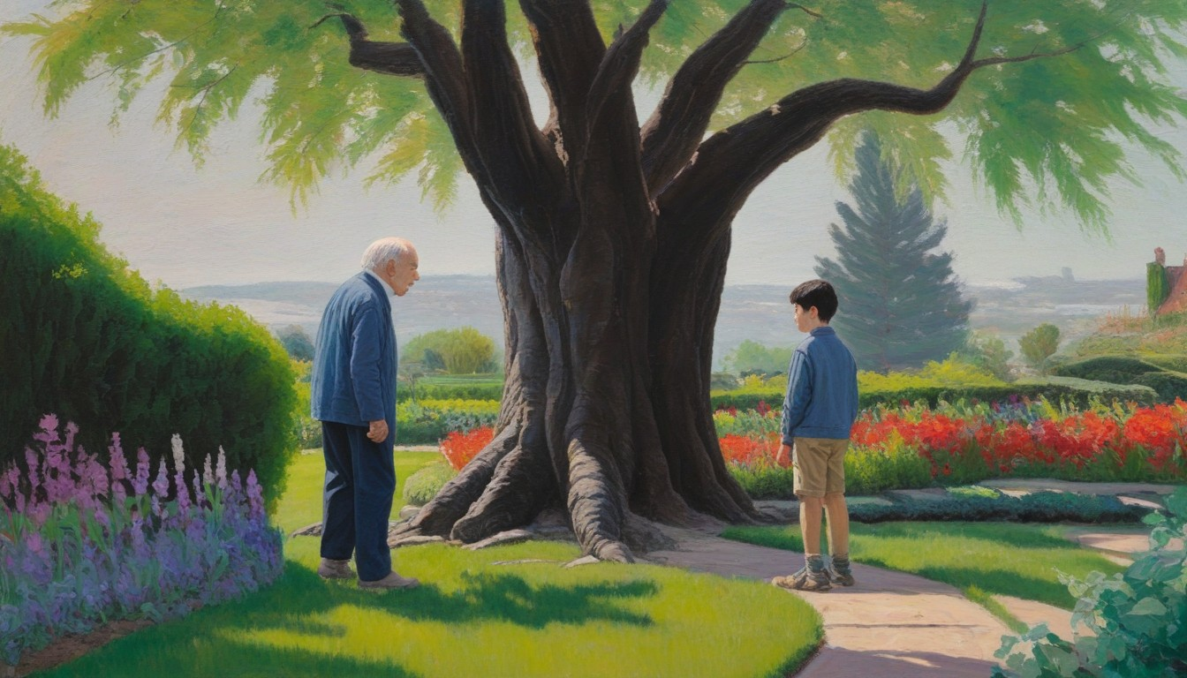
Урок-роздум
«Не шукайте легкого шляху-його просто немає»

Slide 10
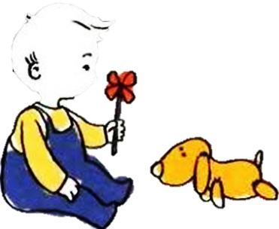
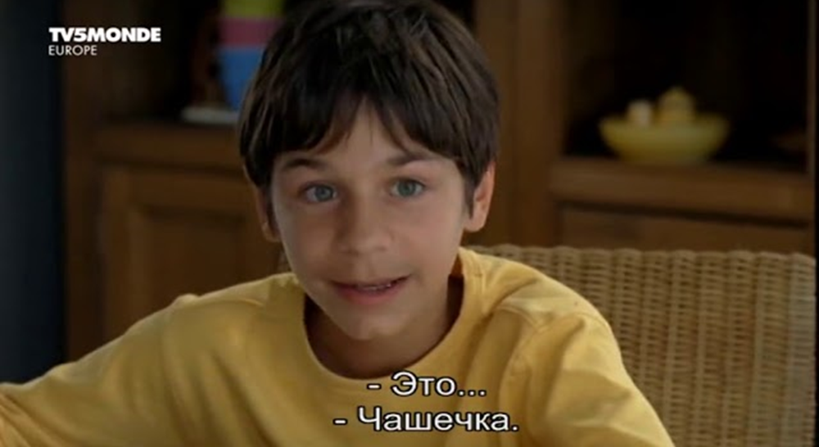
Робота з текстом
«В дитинстві я всіх любив і гадав, що мене теж усі люблять»

Slide 11
Грегуар
13 років
Щасливий до 3 років
«Хлюпик»
Ненавидів школу
Сварилися батьки
Вигнали зі школи через фізкультуру
Найслабший учень
Школи відмовлялися від нього
2 рази залишався на другий рік
Життя-кошмар
ЛЮБИВ ДІДУСЯ
ЛЮБИВ МАЙСТРУВАТИ

Slide 12
БАТЬКИ | ВЧИТЕЛІ | ОДНОКЛАСНИКИ | ДІДУСЬ ЛЕОН І МАРІ
Вічні скандали | Не помічали | Насміхалися | Поважали
Обманював,затикав вуха та думав про щось своє | Вважали телепнем | Були байдужими | Підтримували та розуміли
Мама вперше дала ляпаса | Двічі залишали на другий рік | Вважали тупим | Бачили,що хлопець талановитий та підштовхували до розвитку
Не виправдав їхні надії | «Я ненавиджу школу! | Почував себе самотнім | У хлопця золоті руки
0 % ЩАСТЯ | 0 % ЩАСТЯ | 0 % ЩАСТЯ | 100 % ЩАСТЯ

Slide 13

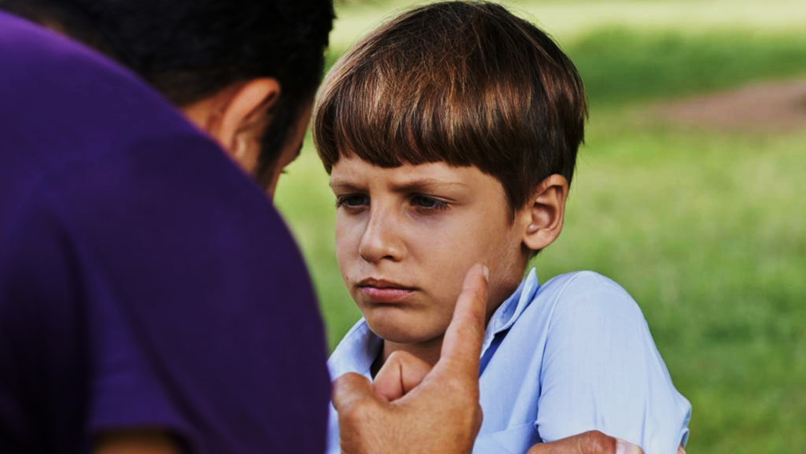
«Дістало, як же мене це дістало…»

Slide 14

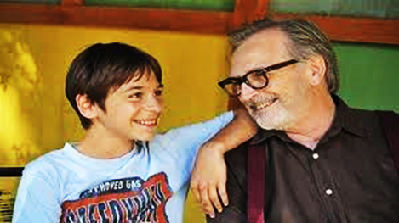
«Тільки одна людина мене тоді втішила – мій дідусь»

Slide 15

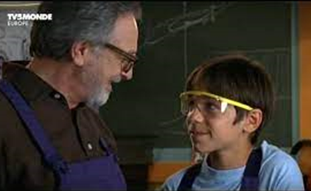
«Будь щасливий, чорт забирай! Роби що-небудь, щоб бути щасливим!»

Slide 16
ШКОЛА | Коледж ЖАН-МУЛЕН(елітний заклад) | Технічний ліцей ГРАНШАН
Рівень навчання(низький) | Самий старший у класі | Лист до ліцею «Я тут хочу навчатися»
Не виконував домашніх завдань | Він-інший,байдужий до всіх | «В мені 35 кіло надії»
Погана дисципліна | Не самий тупий | Екзамен(голос дідуся)
Ненависні уроки фізкультури | Можна було не навчатися | «Наша людина!»
ВИКЛЮЧЕННЯ 0 % ЩАСТЯ | ВИНАХОДИ 0 % ЩАСТЯ | ВІРА В СВОЇ МОЖЛИВОСТІ 100 % ЩАСТЯ

Slide 17

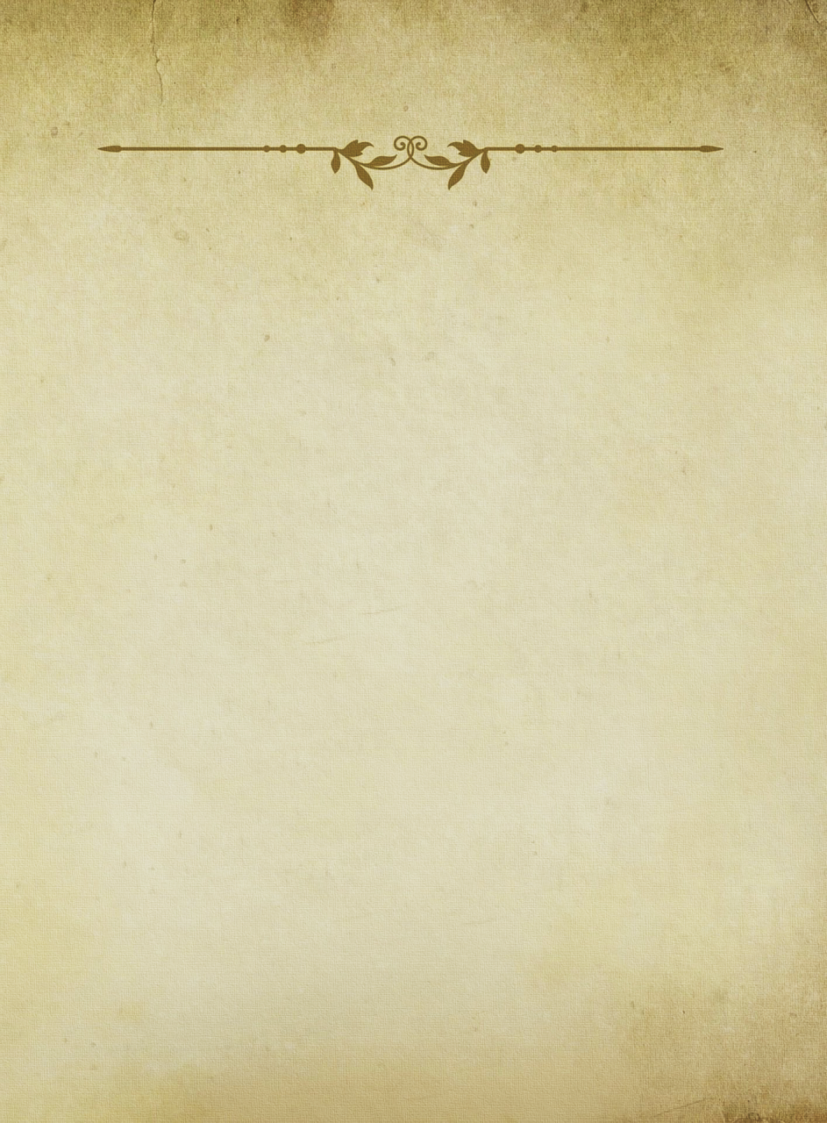
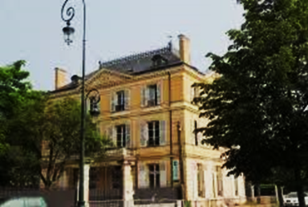
«Шановний директоре школи Граншан!
Я дуже хотів би вчитися у Вашій школі, але знаю, що це неможливо, тому що в мене дуже погана успішність. Я бачив у рекламі Вашої школи, що у Вас слюсарні й столярні майстерні, кабінет інформатики, теплиці й таке інше. Оцінки , на моє переконання, - не головне в житті. Важливіше знати, чого ти хочеш у житті. Мені дуже хочеться вчитися у Вас, тому що в Граншані мені буде найкраще – так я думаю. Я не дуже гладкий, у мене 35 кіло надії. З найкращими побажаннями, Грегуар Дюбоск.
P. S.: Я вперше в житті прошусь до школи, сам не розумію, що це зі мною, мабуть, захворів. P. S.: Посилаю Вам креслення машинки для чистки бананів, яку я сам зробив, коли мені було сім років».

Slide 18

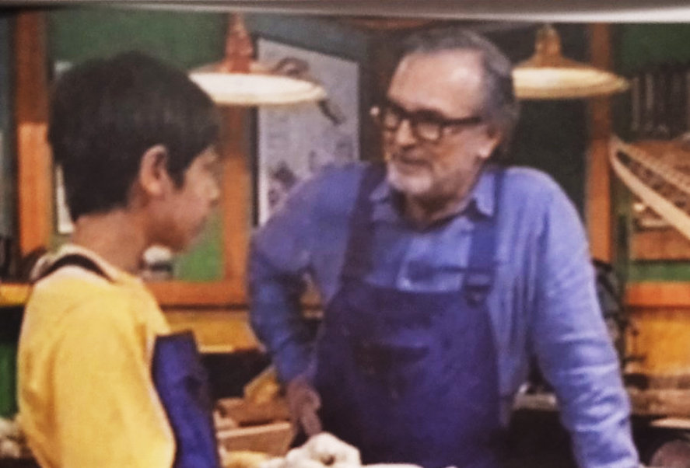
«Мені жилося непогано, але щасливим я не був. Я мучився від того, що нічим не можу допомогти дідові Леону».

Slide 19

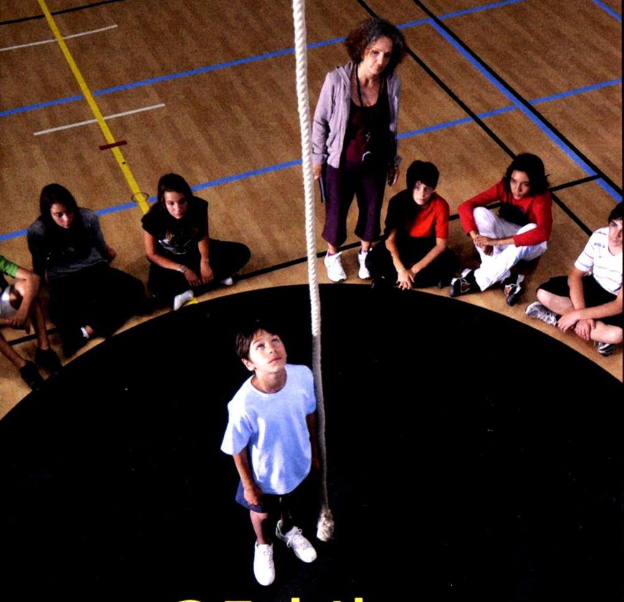
«Дідусю, ось він я, дивись! Я посилаю тобі мою силу. Я посилаю тобі мою волю. Візьми їх. Вони тобі потрібні… Візьми мою молодість, моє завзяття, моє дихання, мої м’язи… Візьми все… Будь ласка! Живи!»

Slide 20
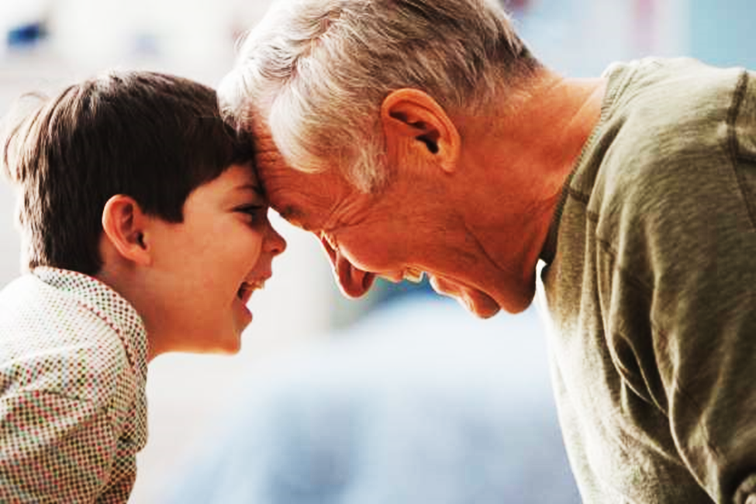
Щастя бути разом
В кінці повісті до Грегуара прийшло нове розуміння щастя – мудре, доросле, свідоме. Тепер для нього щастя – це коли рідна тобі людина здорова і поруч з тобою.

Slide 21


Slide 22
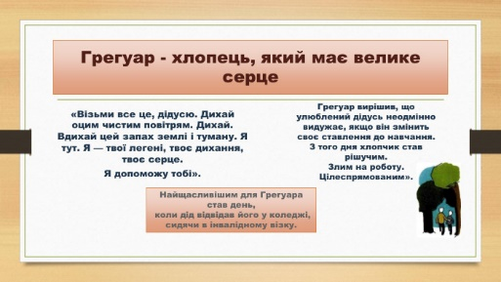

Slide 23

КОЖНА ЛЮДИНА-ТВОРЕЦЬ СВОЄЇ ДОЛІ

Slide 24


